Slide 1
第3章 三相交流电路
【学习目标】
◆了解对称三相电源的产生和各种表示法（函数、波形、相量和相量图）。
◆掌握三相四线制电路中三相电源及三相负载的正确连接，了解中性线的作用。
◆理解和掌握对称三相电路星形联结的相电压与线电压的关系及其相量图。
◆理解和掌握对称三相电路三角形联结的相电流与线电流的关系及其相量图。
◆理解三相交流电路的分析方法，掌握对称三相电路电压、电流和功率的计算。
◆了解安全用电的常识和重要性。

Slide 2
主要内容
3-1 三相电源
3-3 负载三角形连接的
三相电路
3-2 负载星形连接的
三相电路
3-4 三相电路的功率
3-5 安全用电

Slide 3
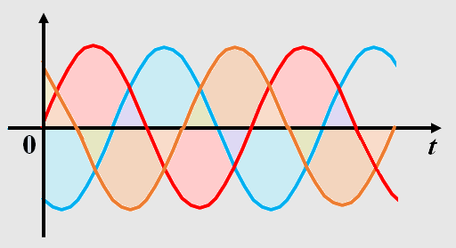
3-1 三相电源

Slide 4
3-1 三相电源
三相电路——由三相电源、三相负载和三相传输线路组成的电路。
三相输电线路
三 相
电 源
三 相
负 载
●对称三相电路的组成：
（1）对称三相电源——三个幅值相等、
频率相同、相位互差120°的正弦交流
电源、按一定方式联接而构成的一个
整体的激励电源。
● 三相交流电路是复杂的正弦交流电路
● 基本分析方法------相量分析法、相量图法
（2）对称三相负载——三个相同负载
（阻抗模相等，阻抗角相同） 以一定
方式联接而构成的一个整体的负载。
▲ 研究三相电路要注意其特殊性，即：
◎特殊的电源
（3）三相输电线路——线路阻抗相等
◎特殊的负载
三相电路在发电、输电、配电以及
大功率用电设备等电力系统中应用广泛。
◎特殊的连接
◎特殊的简化求解方式
4

Slide 5
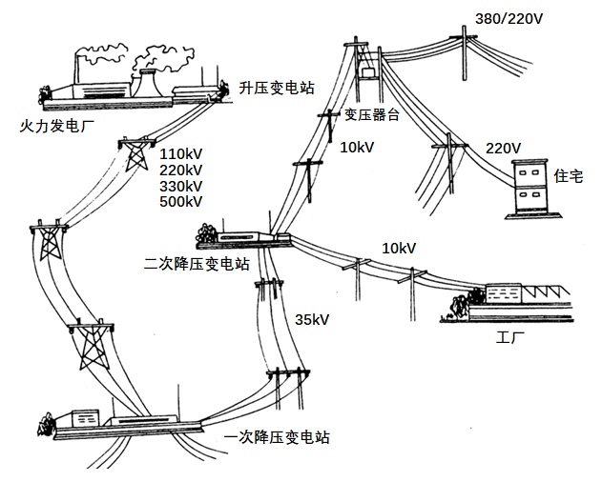
3-1 三相电源
▲ 三相制电力系统：
由三个幅值相等、频率相同、
相位互差120°正弦交流电源供电
的系统。
▲电力的产生及传输分配
●三相制的优越性
◎ 发电机容量大 三相发电机比同样尺寸的
单相发电机输出功率高。
◎ 供电经济 在相同条件下(输电距离、功率、
电压和损失)三相供电比单相供电节省材料。
日常用电是取自
三相制中的一相。
◎ 用电性能好 三相电路的瞬时功率为常数，对三相电动机意味着产生机械转矩均匀，电机振动小，运行平稳。
目前，世界各国的电力系统所采用的供电方式绝大多数属于三相制
◎三相制设备（三相发电机、三相电动机、
三相变压器等）结构简单，易于制造，
工作可靠。

Slide 6
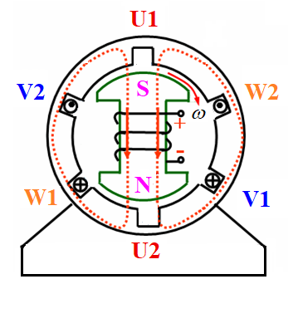
3-1 三相电源
一. 三相对称电动势的产生
铁心 (硅钢片叠成) → 作为导磁路径
定子
发电机结构
三相绕组(匝数相同,空间排列互差120°) → e_{1，}e_{2，}e₃
定子
转子(硅钢片叠成，装有励磁绕组) →定子与转子间形成磁路
单相绕组
转子
当转子以恒速旋转时：
(可由内燃机、气轮机驱动)
三相定子绕组依次切割磁力线，感应产生三个频率相同、幅值相同、相位依次相差120°的正弦电动势：e_{1，}e_{2，}e₃ ——称为三相对称电动势。
[首端]
U1
V1
W1
+
+
+
e₁
e₂
e₃
–
–
–
[末端]
U2
V2
W2
三相绕组
三相发电机示意图

Slide 7
3-1 三相电源
二. 三相对称电动势的特点及描述
用e_{1，}e_{2，}e₃ 表示三相绕组中感应产生的电动势瞬时值
三相电动势的特点：大小相等，频率相同，相位互差120º
（1）每相绕组的形状，匝数相同，由同一磁极旋转产生
三相电动势有效值相等： E₁=E₂=E₃
三相电动势最大值相等： E_{1m}=E_{2m}=E_{3m}
（2）三相绕组以同一速度切割磁力线
三相电动势频率相等： f =np/60
——n为转子旋转速度,单位 r/min, p为磁极对数(右图中p=1)
（3）三相绕组在空间存在120°相位差
三个电动势的相位互差120°
三相发电机示意图

Slide 8
3-1 三相电源
二. 三相对称电动势的特点及描述
◆相量式
◆瞬时值表达式（以e₁为参考正弦量）
◆相量图
◆波形图
e₁
e₂
e₃
▲ 三相对称电动势特点
E_{m}
ω t
0
π
2π

Slide 9
3-1 三相电源
▲ 对称三相电源的相序：
三相电源中各相电源经过同一值
(如最大值)的先后顺序
正序(顺序)：
U—V—W—U
负序(逆序)：
U—W—V—U
W
V
U
U
顺相序 : e₁ → e₂ → e₃
逆相序 : e₁ → e₃ → e₂
V
W
相序的实际意义：
对三相电动机，如果相序反了，就会反转。
E_{m}
e₁
e₂
e₃
U
U
1
ω t
1
M
M
V
2
W
2
0
π
2π
W
3
V
3
正转
反转
以后如果不加说明，一般都认为是正相序。

Slide 10


3-1 三相电源
三. 三相电源的联结方式
1. 星形（Y形）联结：
△引出三条端线向外电路供电
→三相三线制供电
△三条端线和中线均引出向外供电 →三相四线制供电
◎三个绕组的末端接成一点N→中性点
◎从三个始端引出三条导线L1、L2、L3 →端线(火线)
◎从中性点N引出导线→中性线(接地时：零线、地线)
U1
+
+
–
▲相电压—端线与中性线之间的电压，
每相电源的电压：
+
$${\dot{I}}_{1}$$
L1
${\dot{U}}_{1}$，
$${\dot{U}}_{2}，$$
$${\dot{U}}_{3}$$
$${\dot{I}}_{U}$$
$${\dot{E}}_{1}$$
$${\dot{U}}_{1}$$
$${\dot{U}}_{12}$$
$${\dot{I}}_{N}$$
▲线电压—端线间的的电压：
–
${\dot{U}}_{12}$,
${\dot{U}}_{23}$,
$${\dot{U}}_{31}$$
$${\dot{E}}_{3}$$
–
N
–
–
–
–
+
$${\dot{I}}_{V}$$
$${\dot{I}}_{2}$$
$${\dot{U}}_{31}$$
N
$${\dot{U}}_{2}$$
▲相电流—流过每相电源的电流：
W1
$${\dot{E}}_{2}$$
–
$${\dot{I}}_{U，}$$
$${\dot{I}}_{V，}$$
$${\dot{I}}_{W}$$
$${\dot{I}}_{W}$$
+
+
V1
$${\dot{U}}_{3}$$
+
L2
▲线电流—流过端线上的电流：
$${\dot{I}}_{1，}$$
$${\dot{I}}_{2，}$$
$${\dot{I}}_{3}$$
$${\dot{U}}_{23}$$
$${\dot{I}}_{3}$$
+
–
+
$${\dot{I}}_{N}$$
▲中性线电流—流过中性线的电流
L3

Slide 11







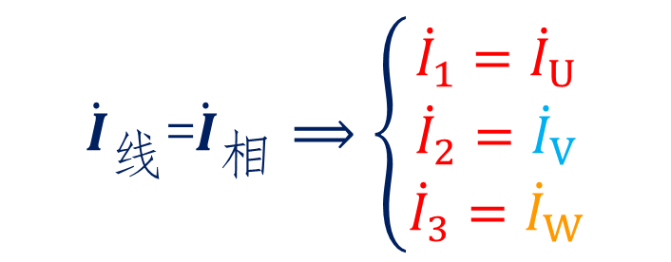








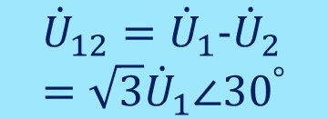




3-1 三相电源
${\dot{I}}_{线}$=${\dot{I}}_{相}⟹\left\{\begin{aligned}{\dot{I}}_{1}={\dot{I}}_{U} \\ {\dot{I}}_{2}={\dot{I}}_{V} \\ {\dot{I}}_{3}={\dot{I}}_{W}\end{aligned}\right.$
三. 三相电源的联结方式
◎ Y形联结的特点：
1. 星形（Y形）联结：
U1
+
+
–
-
$${\dot{U}}_{12}$$
$${\dot{U}}_{3}$$
L1
$${\dot{U}}_{1}$$
$${\dot{U}}_{3}$$
+
$${\dot{I}}_{1}$$
$${\dot{U}}_{31}$$
-
$${\dot{I}}_{U}$$
$${\dot{U}}_{1}$$
$${\dot{U}}_{12}$$
$${\dot{U}}_{31}$$
30º
$${\dot{U}}_{2}$$
$${\dot{E}}_{1}$$
–
$${\dot{I}}_{N}$$
30º
$${\dot{U}}_{23}$$
–
N
–
$${\dot{U}}_{1}$$
$${\dot{E}}_{3}$$
–
–
$${\dot{U}}_{1}$$
+
–
N
$${\dot{I}}_{V}$$
$${\dot{I}}_{2}$$
$${\dot{U}}_{2}$$
$${\dot{U}}_{31}$$
$${\dot{U}}_{12}$$
W1
$${\dot{E}}_{2}$$
–
$${\dot{I}}_{W}$$
+
+
30º
Y接三相电源
电压相量图
V1
+
$${\dot{U}}_{2}$$
$${\dot{U}}_{2}$$
$${\dot{U}}_{3}$$
L2
$${\dot{U}}_{23}$$
-
$${\dot{U}}_{23}$$
$${\dot{U}}_{12}={\dot{U}}_{1}−{\dot{U}}_{2}=\sqrt{3}{\dot{U}}_{1}∠{30}^{°}$$
$${\dot{I}}_{3}$$
$${\dot{U}}_{3}$$
+
–
+
L3
$$U_{线}={\sqrt{3}U}_{相}$$
$${\dot{U}}_{线k , k+1}超前{{\dot{U}}_{相k}30}^{∘}$$
线电压：
我国低压供电标准电压：
相电压220V，线电压380V。
$${\dot{U}}_{12}=\sqrt{3}{\dot{U}}_{1}∠{30}^{°}$$
$${\dot{U}}_{23}=\sqrt{3}{\dot{U}}_{2}∠{30}^{°}$$
结论：当星形电源的相电压为对称时，线电压也对称。
$${\dot{U}}_{31}=\sqrt{3}{\dot{U}}_{3}∠{30}^{°}$$

Slide 12





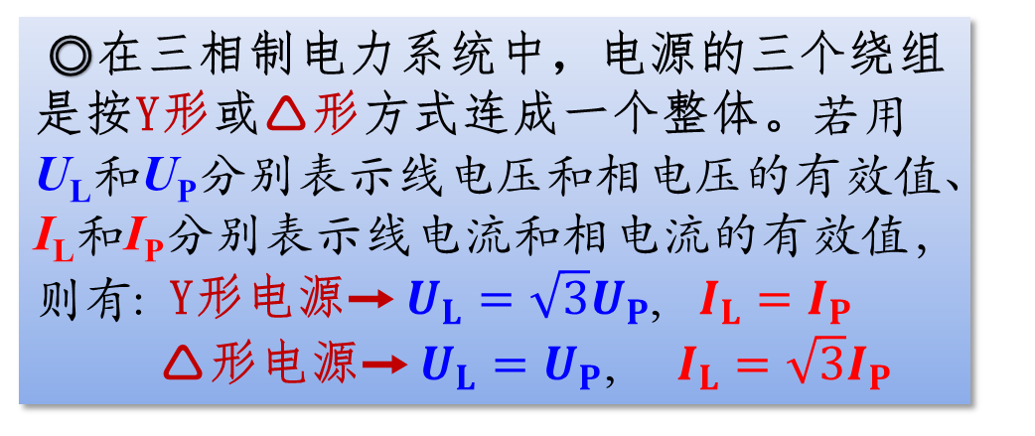

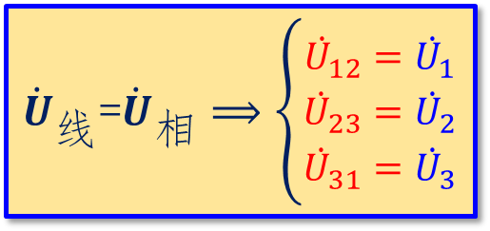


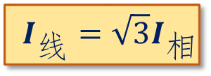




3-1 三相电源
⬇形联结的三相电源不存在中性线，
它的供电方式只有三相三线制供电。
三. 三相电源的联结方式
2. 三角形（⬇形）联结：
三个绕组的首、末端顺次相连，再从U1、V1、W1三个首端引出端线，就构成了一个对称三角形三相电源。
三角形电源的相电压、线电压、相电流、线电流的概念与星形电源相同。
⬇形联结的特点：
${\dot{U}}_{线}$=${\dot{U}}_{相}⟹\left\{\begin{aligned}{\dot{U}}_{12}={\dot{U}}_{1} \\ {\dot{U}}_{23}={\dot{U}}_{2} \\ {\dot{U}}_{31}={\dot{U}}_{3}\end{aligned}\right.$
$$I_{线}={\sqrt{3}I}_{相}$$
U1
$${\dot{I}}_{1}$$
–
+
+
+
–
–
L1
$${\dot{E}}_{3}$$
◎在三相制电力系统中，电源的三个绕组是按Y形或⬇形方式连成一个整体。若用U_{L}和U_{P}分别表示线电压和相电压的有效值、I_{L}和I_{P}分别表示线电流和相电流的有效值，则有: Y形电源→ $U_{L}={\sqrt{3}U}_{P}$, $I_{L}=I_{P}$
⬇形电源→ $U_{L}=U_{P}$, $I_{L}={\sqrt{3}I}_{P}$
$${\dot{E}}_{1}$$
$${\dot{U}}_{1}$$
$${\dot{U}}_{12}$$
$${\dot{I}}_{U}$$
+
$${\dot{I}}_{W}$$
–
$${\dot{I}}_{2}$$
$${\dot{I}}_{V}$$
–
–
$${\dot{U}}_{3}$$
$${\dot{U}}_{31}$$
W1
–
+
V1
+
+
$${\dot{E}}_{2}$$
L2
$${\dot{U}}_{2}$$
$${\dot{U}}_{23}$$
$${\dot{I}}_{3}$$
+
+
–
–
L3
12

Slide 13
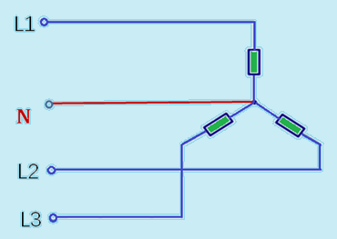
3-2 负载星形连接的
三相电路

Slide 14
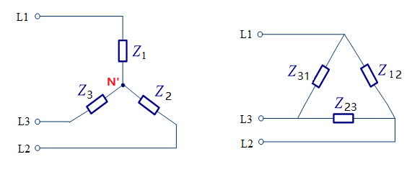
3-2 负载星形联结的三相电路
在三相电路中，负载一般也是三相的，即由三个部分所组成，每一部分称为负载的一个相。如果三相负载的各相阻抗大小相等、阻抗角相同，则称为对称三相负载。三相电源中的相电压、线电压、相电流、线电流等概念也适用于三相负载。
在对称三相电路中，三相电源及
三相负载都有星形和三角形两种
联结方式，可形成三相三线制
的四种联结方式：
*星形-星形联结(Y-Y)
*星形-三角形联结(Y-△)
*三角形-星形联结(△-Y)
*三角形-三角形联结(△- △)
*星形-星形的中点之间有中线联结
(Y₀ -Y₀)为三相四线制方式
三相负载的Y形联结
三相负载的⬇形联结
对称三相电路的基本联结方式:
Y-Y，Y-△， △ -Y， △ -△，和 Y₀ -Y₀。
在低压配电网中，输电
线路一般采用三相四线制。
三相四线制
三相三线制

Slide 15
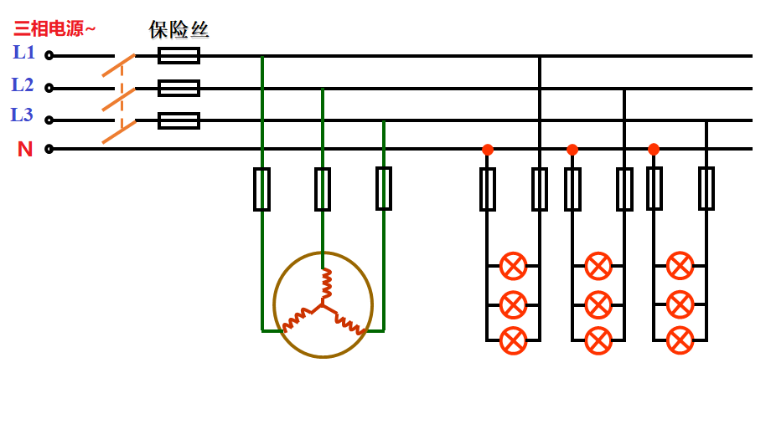

一. 三相负载的星形联接（Y）
3-2 负载星形联结的三相电路
中性线作用：对称三相电源电压通过端线和中性线接到负载上，能保持负载电压的对称。
在实际三相电路中，不论连接方式如何，
三相电源是对称的，但三相负载却不一定
是对称的。
注意：应根据供电系统电压和负载额定电压
相适应的原则，采用Y接法或△接法：
●单相负载Y形接法：
单相负载的一端接在端线上，另一端接在中性线上。在电路中尽可能将单相负载均匀地分布在电源各相之间，以使负载尽量平衡。
三相四线制
380/220V
●三相对称负载Y形接法：三相负载的三个首端接在端线上，中性点可以接入中性线或不接入中性线。
某三相电动机铭牌：
额定电压380/220V，
额定电电流10.2/17.6A，
接法Y/△
$$N_{1}$$
额定相电压为
220伏的单相负载

Slide 16
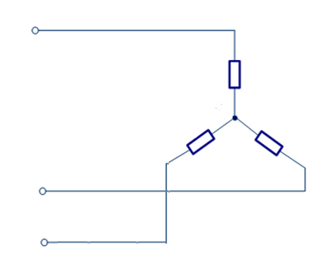
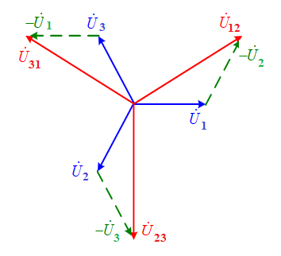
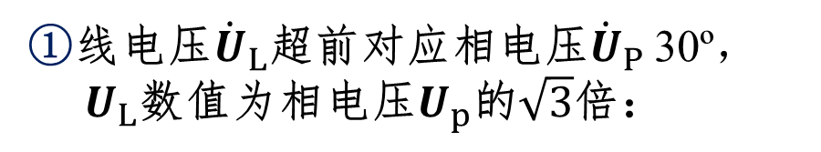

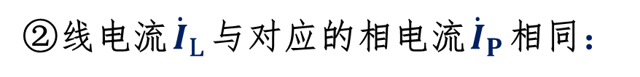
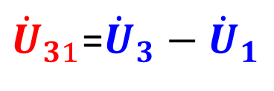
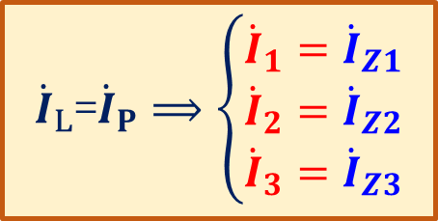
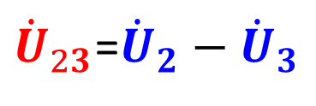
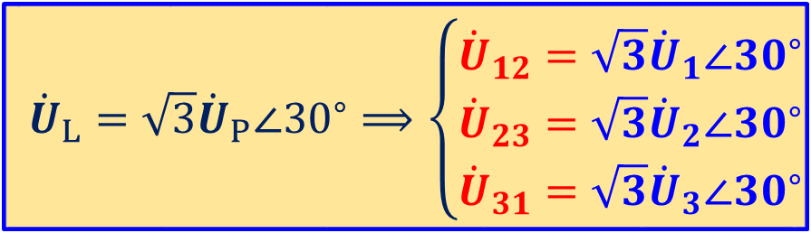
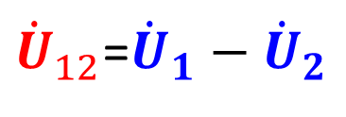
二. Y接对称负载线电压（电流）与相电压（电流）的关系
3-2 负载星形联结的三相电路
L1
Y接对称负载电压相量图
+
+
-
+
-
$${\dot{I}}_{1}$$
设${\dot{U}}_{1}$为参考相量
$${\dot{I}}_{z1}$$
$${\dot{U}}_{1}$$
Z
$${30}^{°}$$
$${\dot{U}}_{12}$$
$${\dot{I}}_{N}$$
${\dot{U}}_{12}$=${\dot{U}}_{1}−{\dot{U}}_{2}$
$${30}^{°}$$
$$N^{‘}$$
$${\dot{I}}_{z2}$$
N
-
+
-
+
Z
$${\dot{U}}_{31}$$
$${\dot{U}}_{2}$$
${\dot{U}}_{23}$=${\dot{U}}_{2}−{\dot{U}}_{3}$
$${30}^{°}$$
$${\dot{I}}_{2}$$
$${\dot{I}}_{z3}$$
Z
L2
-
$${\dot{U}}_{3}$$
${\dot{U}}_{31}$=${\dot{U}}_{3}−{\dot{U}}_{1}$
+
-
$${\dot{I}}_{3}$$
$${\dot{U}}_{23}$$
L3
①线电压${\dot{U}}_{L}$超前对应相电压${\dot{U}}_{P}$ 30º，
$U_{L}$数值为相电压$U_{p}$的$\sqrt{3}$倍：
②线电流${\dot{I}}_{L}$与对应的相电流${\dot{I}}_{P}$相同：
$${\dot{U}}_{L}=\sqrt{3}{\dot{U}}_{P}{∠30}^{∘}⟹\left\{\begin{aligned}{\dot{U}}_{12}=\sqrt{3}{\dot{U}}_{1}{∠30}^{∘} \\ {\dot{U}}_{23}=\sqrt{3}{\dot{U}}_{2}{∠30}^{∘} \\ {\dot{U}}_{31}=\sqrt{3}{\dot{U}}_{3}{∠30}^{∘}\end{aligned}\right.$$
${\dot{I}}_{L}$=${\dot{I}}_{P}⟹\left\{\begin{aligned}{\dot{I}}_{1}={\dot{I}}_{Z1} \\ {\dot{I}}_{2}={\dot{I}}_{Z2} \\ {\dot{I}}_{3}={\dot{I}}_{Z3}\end{aligned}\right.$

Slide 17
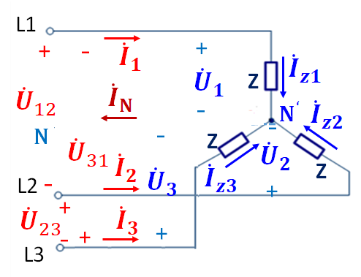
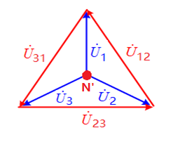
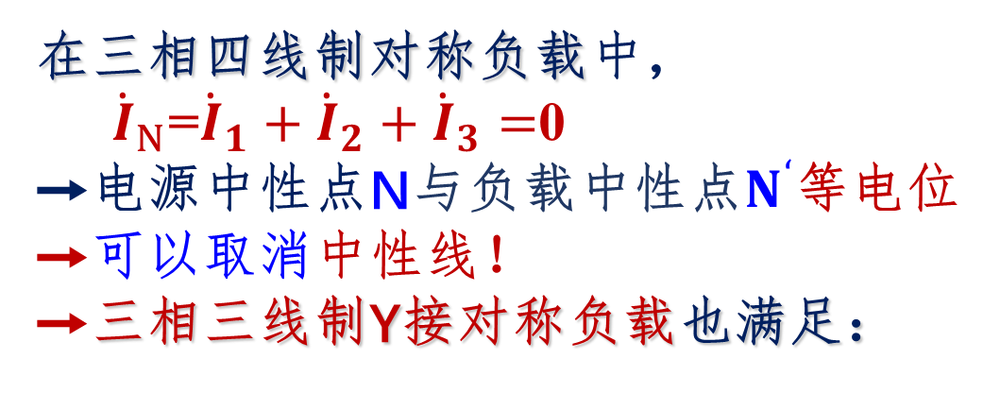
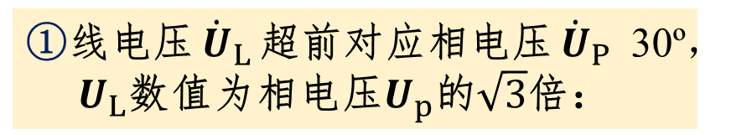
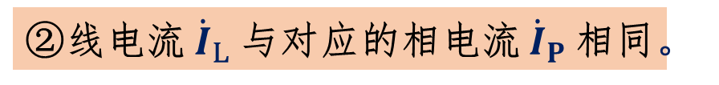
二. Y接对称负载线电压（电流）与相电压（电流）的关系
3-2 负载星形联结的三相电路
Y接对称负载电压相量三角形
L1
▲星形对称负载的相电压和线电压均为对称电压；
▲相/线电流均为
对称电流。
+
+
-
$${\dot{I}}_{1}$$
+
-
$${\dot{I}}_{z1}$$
$${\dot{U}}_{1}$$
Z
$${\dot{U}}_{12}$$
$${\dot{I}}_{N}$$
$$N^{‘}$$
$${\dot{I}}_{z2}$$
N
-
+
-
+
Z
$${\dot{U}}_{31}$$
$${\dot{U}}_{2}$$
$${\dot{I}}_{2}$$
$${\dot{I}}_{z3}$$
Z
L2
-
$${\dot{U}}_{3}$$
+
-
$${\dot{I}}_{3}$$
$${\dot{U}}_{23}$$
在三相四线制对称负载中，
${\dot{I}}_{N}$=${\dot{I}}_{1}+{\dot{I}}_{2}+{\dot{I}}_{3}=$0
→电源中性点N与负载中性点$N^{‘}$等电位→可以取消中性线！
→三相三线制Y接对称负载也满足：
L3
三相三线制Y接对称负载
①线电压${\dot{U}}_{L}$超前对应相电压${\dot{U}}_{P}$ 30º，
$U_{L}$数值为相电压$U_{p}$的$\sqrt{3}$倍：
②线电流${\dot{I}}_{L}$与对应的相电流${\dot{I}}_{P}$相同。

Slide 18
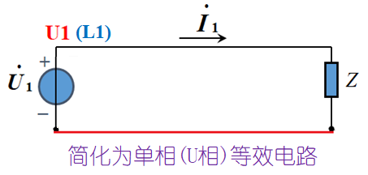
三. Y接对称负载三相电路的简化计算
3-2 负载星形联结的三相电路
三相电路实际上是一种特殊的交流电路。正弦交流电路的分析方法对三相电路完全适用。由于对称三相电路的电压（电流）具有对称性，所以可简化为一相电路分析→一相计算法：
U1(L1)
+
Z
_
N
N'
N与N’等电位
_
_
N
N'
+
Z
Z
W1
(L3)
+
V1
(L2)
先求出某相负载的相电压和相电流后，
再根据对称性和线电压(电流)与相电压(电流)的关系，很容易得出其它两相的
结果。
在分析负载星形连接的对称三相电路时，无论原来有无中线，都可以假想在电源中性点N和负载中性点N’ 之间用一根理想导线连接起来，这对原电路没有任何影响。这样每一相就成为一个独立的单相电路。因此就可以将对称三相电路先简化为某一单相电路计算。

Slide 19
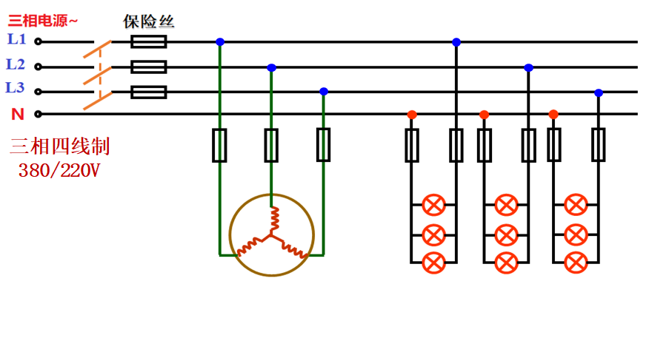
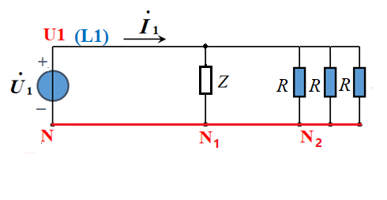


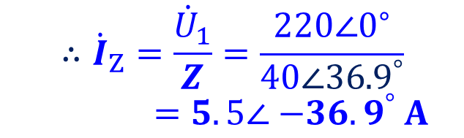

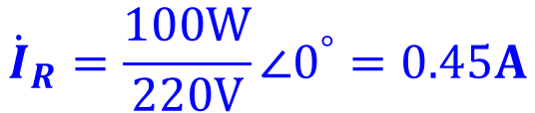
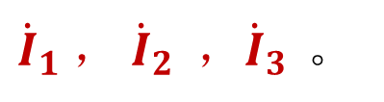

3-2 负载星形联结的三相电路
【例3-2-1】
三相四线制Y接对称负载如图所示，求线电流
${\dot{I}}_{1} ， {\dot{I}}_{2} ，{\dot{I}}_{3}$ 。
$${\dot{I}}_{1}$$
$${\dot{I}}_{2}$$
$${\dot{I}}_{3}$$
$${\dot{I}}_{z}$$
$$N_{2}$$
$${\dot{I}}_{R}$$
简化为单相(U相)等效电路
Z
$设电源相电压{\dot{U}}_{1}$=${220∠0}^{°}V$
$$N_{1}$$
Z
Z
$${\dot{I}}_{R}=\frac{100W}{220V}∠0^{°}=0.45A$$
√每个白炽灯(R)：
220V/100W
√电动机每相阻抗 Z=4$0∠{36.9}^{°}Ω$
$$∴{\dot{I}}_{Z}=\frac{{\dot{U}}_{1}}{Z}=\frac{220∠0^{∘}}{40∠{36.9}^{°}}$$
$=5.5∠{−36.9}^{°}$ $A$
$${\dot{I}}_{1}={\dot{I}}_{Z}+3{\dot{I}}_{R}=5.5∠{−36.9}^{°}+3×0.45=6.6∠−30^{°}A$$
${ 再由线电流的对称性可得：\dot{I}}_{2}=6.6∠−150^{°}A$，${\dot{I}}_{3}=6.6∠90^{°}A$

Slide 20
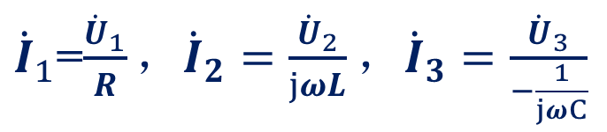
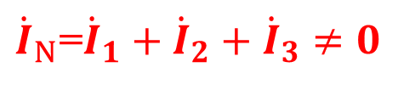
四. Y接非对称负载三相电路的分析
3-2 负载星形联结的三相电路
讨论对象：电源对称(由供电系统保证)，负载不对称。
不能简化为一相计算电路
了解：中性点位移
(三相三线制Y接非对称负载)
分析方法：
采用正弦交流电路相量分析方法
①负载不对称三相四线制→各相单独计算
设已知对称电源线电压
相
电
压
线
电
压
L1
R
N
N'
可求各相、线电流：
jωL
${\dot{I}}_{1}$=$\frac{{\dot{U}}_{1}}{R}，{\dot{I}}_{2}=\frac{{\dot{U}}_{2}}{jωL}，{\dot{I}}_{3}=\frac{{\dot{U}}_{3}}{−\frac{1}{jωC}}$
L2
-$j\frac{1}{ωC}$
中性线电流：
各相负载不对称时：
线电流不对称，中线电流不为0
L3
${\dot{I}}_{N}$=${\dot{I}}_{1}+{\dot{I}}_{2}+{\dot{I}}_{3}≠0$

Slide 21
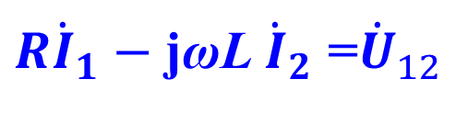
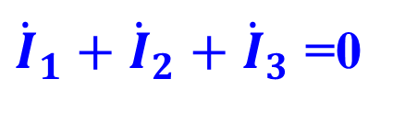
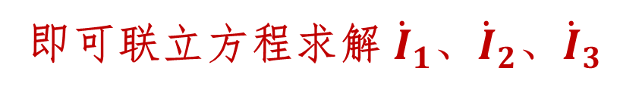
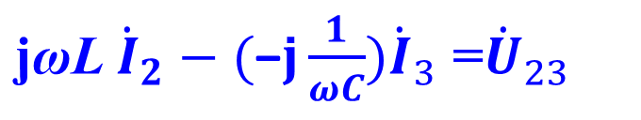
四. Y接非对称负载三相电路的分析
3-2 负载星形联结的三相电路
②负载不对称三相三线制→采用支路电流法计算
对结点N'列写KCL方程：
设已知对称电源线电压
${\dot{I}}_{1}+{\dot{I}}_{2}+{\dot{I}}_{3}$ =0
对回路a列写KVL方程：
L1
${R\dot{I}}_{1}−{\text{j}\text{ω}\text{L} \dot{I}}_{2}$ =${\dot{U}}_{12}$
+
-
a
R
$${\dot{U}}_{12}$$
N'
对回路b列写KVL方程：
jωL
${\text{j}\text{ω}\text{L} \dot{I}}_{2}−(\text{−}j\frac{1}{ωC}){\dot{I}}_{3}$ =${\dot{U}}_{23}$
L2
-$j\frac{1}{ωC}$
+
-
$${\dot{U}}_{23}$$
b
即可联立方程求解${\dot{I}}_{1}、{\dot{I}}_{2}、{\dot{I}}_{3}$
L3

Slide 22
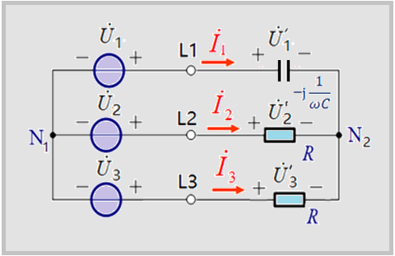
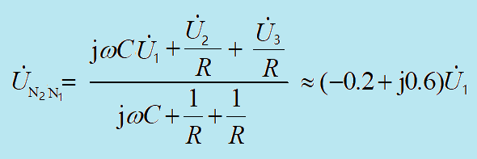
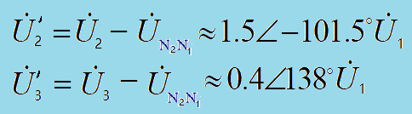
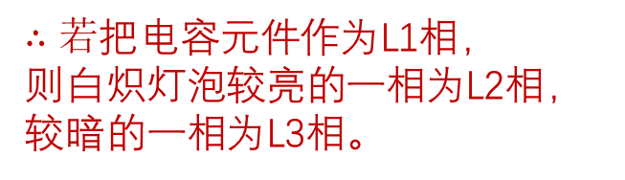
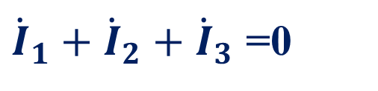
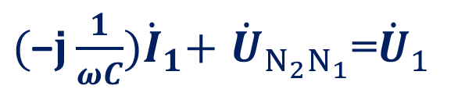
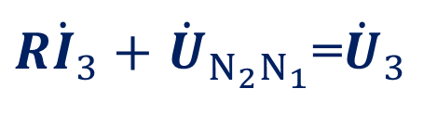
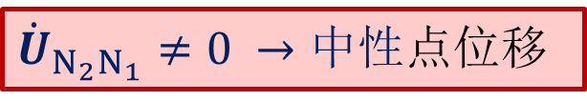
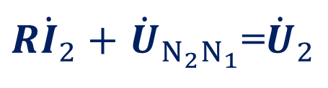
四. Y接非对称负载三相电路的分析
3-2 负载星形联结的三相电路
【例3-2-2】
②负载不对称三相三线制
→采用支路电流法计算
已知：相序指示器电路中，R =1/ωC。
试说明如何根据两灯泡的明暗确定
对称三相电源的相序。
【解】
依据支路电流法可列出下列方程：
${\dot{I}}_{1}+{\dot{I}}_{2}+{\dot{I}}_{3}$ =0
${(\text{−}j\frac{1}{ωC})\dot{I}}_{1}+$ ${\dot{U}}_{N_{2}N_{1}}$=${\dot{U}}_{1}$
${R\dot{I}}_{2}+$ ${\dot{U}}_{N_{2}N_{1}}$=${\dot{U}}_{2}$
相序指示器电路
$R{\dot{I}}_{3}+$ ${\dot{U}}_{N_{2}N_{1}}$=${\dot{U}}_{3}$
可求得两中点
之间电压为：
$∴若$把电容元件作为L1相，
则白炽灯泡较亮的一相为L2相，
较暗的一相为L3相。
${\dot{U}}_{N_{2}N_{1}}≠0 →中性$点位移

Slide 23
3-2 负载星形联结的三相电路
▲正常情况下，三相四线制，中线阻抗约为零。
问题与讨论
每相负载的工作情况没有相互联系，相对独立。
U1
U1
设对称三相电源为380/220V，照明电路能否采用三相三线制供电方式？试以白炽灯额定电压为220V为例分析。
（L1）
N
N'
380V
220V
W1
N=N'
（L3）
W1
V1
V1
（L2）
【例3-2-3】
假设中线断了→三相三线制, 且U相电灯没有接入电路
→三相负载不对称，则会产生什么现象？
U1
U1
负载中性点N’位移，
灯泡工作电压190V，
灯光昏暗。
N'
答案
380V
N
W1
W1
V1
V1
190V
N'
190V
23

Slide 24
3-2 负载星形联结的三相电路
设对称三相电源为380/220V，照明电路能否采用三相三线制供电方式？试以白炽灯额定电压为220V为例讨论。
问题与讨论
【例3-2-4】
假设中线断了，且U相短路→N'与U1重合, →三相负载不对称，则会产生什么现象？
U1
N'
U1
V、W两相的灯泡端电压
为380V，超过灯泡的额定
电压，灯泡将烧毁!
N'
答案
380V
380V
N
W1
W1
V1
V1
结论
①中线的作用在于使星形连接的不对称负载得到
相等的相电压。照明线路中线(零线)不接保险
丝，且中线较粗。一是为减少损耗，二是为加
强强度。中线一旦断了负载就不能正常工作。
② 要消除或减少中性点的位移，应尽量减少中线阻抗。然而从经济的观点来看，中线不可能做得很粗，应适当调整负载，使其接近对称情况。
24

Slide 25
3-2 负载星形联结的三相电路
【练习3-2-1】
课堂练习
已知：三相四线制供电，电压380V/220V，三相负载中每个白炽灯的
额定电压和额定功率均为220V/100W。
（1）求各相电流；
（2）若W相灯不开，求各相的电流；
（3）若W相灯不开，且中线断开，求U相、V相灯上的电压，此时会出现什么现象？
U1
+
_
N
_
_
+
V1
+
W1

Slide 26
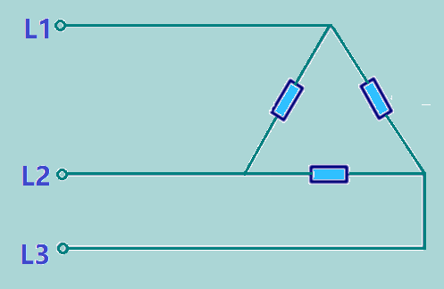
3-3 负载三角形连接的
三相电路

Slide 27
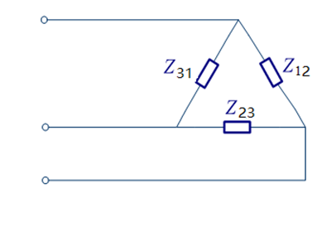
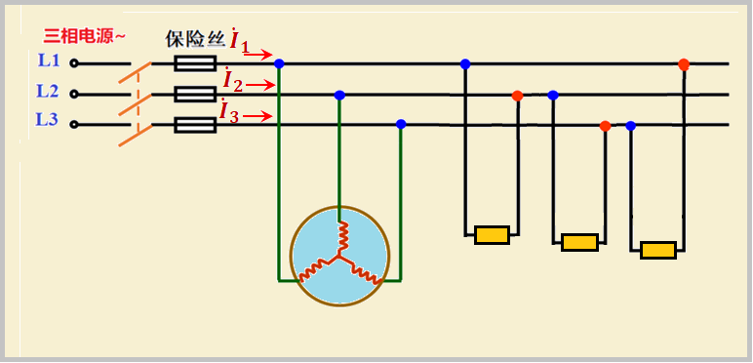


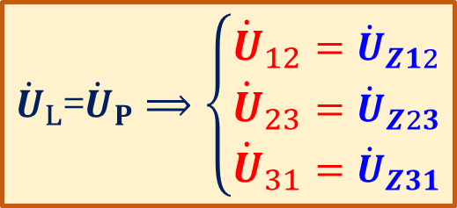

3-3 负载三角形联结的三相电路
一. △负载线电压与相电压的关系
L1
$${\dot{I}}_{12}$$
-
+
$${\dot{I}}_{1}$$
$${\dot{I}}_{31}$$
$${\dot{U}}_{31}$$
$${\dot{U}}_{12}$$
+
$${\dot{I}}_{3}$$
L3
+
-
$${\dot{U}}_{23}$$
$${\dot{I}}_{2}$$
$${\dot{I}}_{23}$$
-
负载的三角形联结
L2
$$Z_{12}$$
$$Z_{23}$$
负载△联结的三相电路
$$Z_{31}$$
单相负载
三相负载
${\dot{U}}_{L}$=${\dot{U}}_{P}⟹\left\{\begin{aligned}{\dot{U}}_{12}={\dot{U}}_{Z12} \\ {\dot{U}}_{23}={\dot{U}}_{Z23} \\ {\dot{U}}_{31}={\dot{U}}_{Z31}\end{aligned}\right.$
每相负载相电压与对应的电源线电压相等
（忽略线路阻抗条件下）
▲各相负载的工作情况不会互相影响
▲三角形负载的相电压等于线电压，均为对称三相电压。
▲各相负载电流可以按单相电路的方法进行计算
27

Slide 28



















3-3 负载三角形联结的三相电路
二. △对称负载线电流与相电流的关系
$$−{\dot{I}}_{23}$$
$${\dot{I}}_{3}$$
${\dot{I}}_{12}=\frac{{\dot{U}}_{12}}{Z}$=$\frac{U_{L}∠0^{∘}}{\left|Z\right|∠φ}$
$${\dot{I}}_{31}$$
L1
$${\dot{I}}_{12}$$
-
+
$${\dot{I}}_{1}$$
$${\dot{I}}_{31}$$
30º
${\dot{I}}_{23}=\frac{{\dot{U}}_{23}}{Z}$=$\frac{U_{L}∠−120^{∘}}{\left|Z\right|∠φ}$
$${\dot{I}}_{2}$$
$${\dot{U}}_{31}$$
ϕ
$${\dot{U}}_{12}$$
30º
）
${\dot{I}}_{32}=\frac{{\dot{U}}_{32}}{Z}$=$\frac{U_{L}∠120^{∘}}{\left|Z\right|∠φ}$
$${\dot{I}}_{3}$$
$$−{\dot{I}}_{12}$$
30º
$${\dot{I}}_{12}$$
+
$${\dot{I}}_{23}$$
L3
$$−{\dot{I}}_{31}$$
+
-
${\dot{I}}_{1}$=${\dot{I}}_{12}−{\dot{I}}_{31}$
$${\dot{U}}_{23}$$
$${\dot{I}}_{2}$$
$${\dot{I}}_{23}$$
△接对称负载
电流相量图
（设${\dot{U}}_{12}$为参考相量）
$${\dot{I}}_{1}$$
-
${\dot{I}}_{2}$=${\dot{I}}_{23}−{\dot{I}}_{12}$
L2
△对称负载$：Z_{12}=Z_{23}{=Z}_{31}$=$\left|Z\right|∠φ$
${\dot{I}}_{3}$=${\dot{I}}_{31}−{\dot{I}}_{23}$
▲三角形对称负载的相电流和线电流均为对称三相电流
$${\dot{I}}_{L}=\sqrt{3}{\dot{I}}_{P}{∠−30}^{∘}⟹\left\{\begin{aligned}{\dot{I}}_{1}=\sqrt{3}{\dot{I}}_{12}{∠−30}^{∘} \\ {\dot{I}}_{2}=\sqrt{3}{\dot{I}}_{23}{∠−30}^{∘} \\ {\dot{I}}_{3}=\sqrt{3}{\dot{I}}_{31}{∠−30}^{∘}\end{aligned}\right.$$
▲相电流${\dot{I}}_{L}$滞后对应线电流${\dot{I}}_{P}$ 30º ${▲I}_{L}$数值为相电流$I_{p}$的$\sqrt{3}$倍
28

Slide 29












三. △接对称负载三相电路分析方法
3-3 负载星形联结的三相电路
U1
(L1)
$${\dot{I}}_{1}$$
先求出某相负载的相电压和相电流后，再根据对称性和线电压(电流)与相电压(电流)的关系，很容易得出其它两相的结果。
+
$${\dot{I}}_{12}$$
$${\dot{U}}_{1}$$
_
Z
Z
$${\dot{U}}_{3}$$
_
N
$${\dot{I}}_{31}$$
设对称三相电源相电压：
_
Z
+
$${\dot{U}}_{2}$$
(L2)
$${\dot{I}}_{2}$$
$${\dot{I}}_{23}$$
+
V1
W1
(L3)
$${\dot{I}}_{3}$$
则电源线电压（负载相电压）：
对称负载相电流：
$\begin{aligned}{\dot{U}}_{12}=\sqrt{3}{\dot{U}}_{1}{∠30}^{∘}=\sqrt{3}U{∠30}^{∘} \\ {\dot{U}}_{23}=\sqrt{3}{\dot{U}}_{2}{∠30}^{∘}=\sqrt{3}U{∠−90}^{∘} \\ {\dot{U}}_{31}=\sqrt{3}{\dot{U}}_{3}{∠30}^{∘}=\sqrt{3}U{∠150}^{∘}\end{aligned}$
对称线电电流：
${\dot{I}}_{12}=\frac{{\dot{U}}_{12}}{Z}$=$\frac{\sqrt{3}U{∠30}^{∘}}{\left|Z\right|∠φ}$
$$\begin{aligned}{\dot{I}}_{1}=\sqrt{3}{\dot{I}}_{12}{∠−30}^{∘} \\ {\dot{I}}_{2}=\sqrt{3}{\dot{I}}_{23}{∠−30}^{∘} \\ {\dot{I}}_{3}=\sqrt{3}{\dot{I}}_{31}{∠−30}^{∘}\end{aligned}$$
${\dot{I}}_{23}=\frac{{\dot{U}}_{23}}{Z}$=$\frac{\sqrt{3}U{∠−90}^{∘}}{\left|Z\right|∠φ}$
${\dot{I}}_{32}=\frac{{\dot{U}}_{32}}{Z}$=$\frac{\sqrt{3}U{∠150}^{∘}}{\left|Z\right|∠φ}$

Slide 30






三. △接非对称负载三相电路的分析
3-3 负载星形联结的三相电路
将△非对称负载三相电路作为
一般的正弦交流电路进行分析，
采用正弦交流电路相量分析方法。
【例3-3-1】
如图电路中，三相电源对称。当开关
S闭合时，电流表的读数均为5A，Z为感性负载。
求：开关S打开后各电流表的读数，并定性画出开关S打开后的负载电压和电流相量图。
$${\dot{I}}_{1}$$
(L1)
U1
A₁
+
S
$${\dot{U}}_{12}$$
Z
$${\dot{I}}_{12}$$
开关S打开后，为非对称负载。由于${\dot{U}}_{12}$
和${\dot{U}}_{23}$还是分别直接加在负载Z两端→
-
$${\dot{I}}_{2}$$
解：
(L2)
V1
A₂
Z
+
-
$${\dot{U}}_{23}$$
Z
$${\dot{I}}_{23}$$
$${\dot{I}}_{3}$$
故${\dot{I}}_{12}$和${\dot{I}}_{23}$不变，电流表A₂中的电流仍与
负载对称时的电流相同：
(L3)
W1
A₃
Z=$\left|Z\right|∠φ$
电流表A₂的读数=5A
${\dot{I}}_{2}$=${\dot{I}}_{23}−{\dot{I}}_{12}$=$\sqrt{3}{\dot{I}}_{23}{∠−30}^{∘}$
而A₁、A₃中的电流相当于负载对称时的相电流：
${\dot{I}}_{3}$= $−{\dot{I}}_{23}$
$${\dot{I}}_{2}$$
$∴$电流表A₁、A₃的读数= $\frac{5}{ \sqrt{3}}$ = 2.89A
ϕ
$${\dot{U}}_{12}$$
30º
）
$$−{\dot{I}}_{12}$$
ϕ
$${\dot{I}}_{12}$$
= ${\dot{I}}_{1}$
$${\dot{I}}_{23}$$
设${\dot{U}}_{12}$为参考相量，可画出S打开后的负载电压和电流相量图：
设${\dot{U}}_{12}$为参考相量
则${\dot{U}}_{23}={\dot{U}}_{12}∠−120^{∘}$
$${\dot{U}}_{23}$$

Slide 31




小结
三相负载中各电压和电流的关系
负载接法
电 压
电 流
对称负载
不对称负载
对称负载
不对称负载
星形（Y）
有中线
U_{L}=$\sqrt{3}$U_{P}
U_{L}＝ $\sqrt{3}$U_{P}
I_{L}＝I_{P}
I_{N}＝0
I_{L}＝I_{P}
线(相)电流不对称
I_{N}≠O
无中线
U_{L}= $\sqrt{3}$U_{P}
I_{L}＝I_{P}
I_{L}＝I_{P}
线(相)电流不对称 I_{N}≠O
相电压不对称
U_{L}= U_{P}
U_{L}= U_{P}
I_{L}= $\sqrt{3}$I_{P}
相电流不对称
三角形（△）
线电流不对称

Slide 32

3-4 三相电路的功率

Slide 33

3-4 三相电路的功率
一、对称三相电路的平均功率(有功功率)P
三相总有功功率：
P＝P₁＋ P₂＋P₃＝U₁I₁ cosϕ₁＋U₂I₂ cosϕ₂＋U₃I₃ cosϕ ₃
U₁、U_{2、} U₃为相电压
对称负载 ：
三相总有功功率：P=3U_{p}I_{p}cosϕ
I₁、I_{2、} I₃ 为相电流
cosϕ₁、cosϕ_{2、} cosϕ₃ 为各相功率因数
若以线电压U_{L} 、线电流I_{L}表示:
★ cosϕ为每相的功率因数，
在对称三相制中即三相功率因数。
线电压U_{L} 、线电流 I_{L}易测量
★ ϕ 为相电压与相电流的相位差角(相阻抗角)，不要误以为是线电压与线电流的相位差。
33

Slide 34
3-4 三相电路的功率
二. 对称三相电路的无功功率Q
Q=Q₁+Q₂+Q₃ =U₁I₁sinϕ₁+ U₂I₂sinϕ₂+ U₃I₃sinϕ₃
用相电压、相电流表示：
三相总无功功率： Q= 3U_{p}I_{p}sinϕ
对称负载 ：
用线电压、线电流表示：
三. 对称三相电路的视在功率S
功率因数也定义为：
cosϕ =P/S (不对称时ϕ 无意义)
一般P、Q、S 都是指三相总和
34

Slide 35
3-4 三相电路的功率
四. 瞬时功率p
单相：瞬时功率脉动
p
UIcosϕ
0
ω t
三相：瞬时功率平稳
机械转矩均衡
（m ∝ p）
对称三相电路总瞬时功率p是不随时间变化的常量，
其值等于三相电路的平均功率→“瞬时功率平衡”。
p
3UIcosϕ
0
ω t
35

Slide 36











3-4 三相电路的功率
【例3-4-1】已知对称三相电路，电源线电压U_{L} =380V。
负载Z₁=30+j40Ω，电动机 PD =1700W，cosϕ=0.8(感性)。
一起来做例题吧！
求：线电流${\dot{I}}_{1}$和三相负载的总平均功率P_{总} 。
$${\dot{I}}_{1}$$
$${\dot{I}}_{z2}$$
U1(L1)
解：
简化为U相电路计算，并设
${\dot{U}}_{1}$=220$∠0^{∘}$V
$${\dot{I}}_{z1}$$
V1(L2)
D
求电动机相电流${\dot{I}}_{z2}$：
W1(L3)
电动机
$${\dot{I}}_{1}$$
Z₁
Z₁
Z₁
U1
+
$${\dot{I}}_{Z1}$$
$${\dot{I}}_{Z2}$$
$${\dot{U}}_{1}$$
Z₂
N₁
Z₁
-
N
N₁
N₂
或
P_{总} =P_{D}+ P _{Z1}=3.44kW
36

Slide 37



